Slide 1
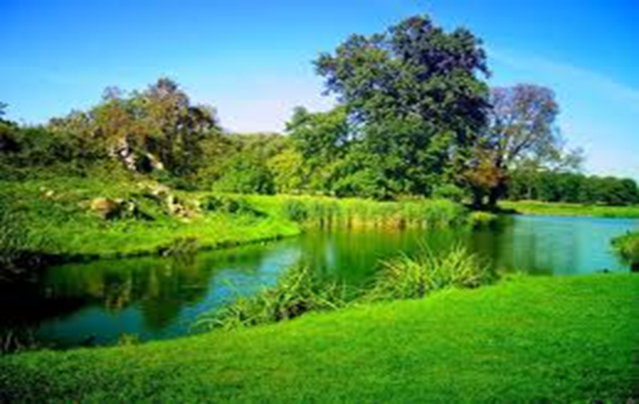
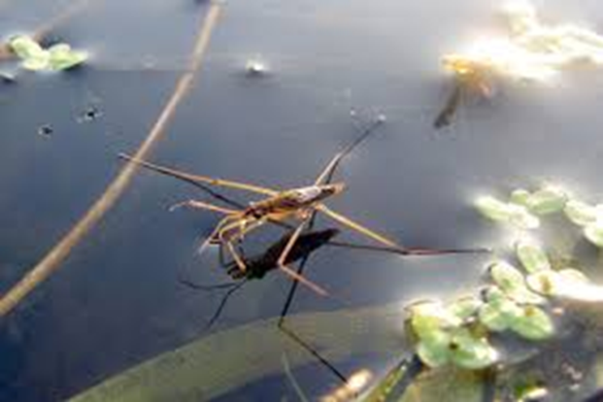
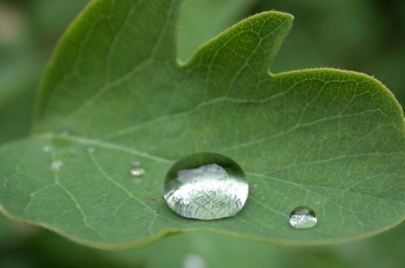
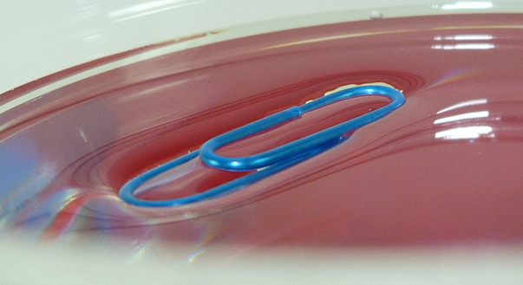
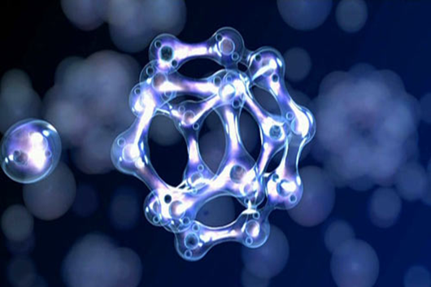
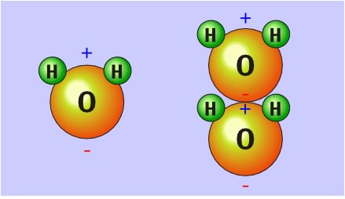
Фотоотчёт к занятию внеурочной деятельности курса «Загадки природы» по теме «Упругая вода», составила Бабенко С.В., учитель МБУ «Лицей № 19» г. Тольятти

Slide 2
Группа «Ручейки»

Slide 3
Группа «Капельки»

Slide 4
Группа «Озерцо»

Slide 5
Работа со словом

Slide 6
Показываем глаголы, передающие способ движения

Slide 7
Мерить ?

Slide 8
Бегать?

Slide 9
Катиться?

Slide 10
Скользить?

Slide 11
Поверхность твёрдая

Slide 12
Поверхность упругая

Slide 13
Опыт со скрепкой

Slide 14
Скрепка не тонет?!

Slide 15
Вода для скрепки упругая

Slide 16
Крупный план

Slide 17
Портрет молекулы воды

Slide 18
Изготовление модели воды

Slide 19
Лепим из пластилина модель H2О

Slide 20
Результат работы

Slide 21
Много молекул получилось

Slide 22
Соединим их

Slide 23
Как прогибается вода под водомеркой?

Slide 24
Вода прогибается и выгибается!

Slide 25
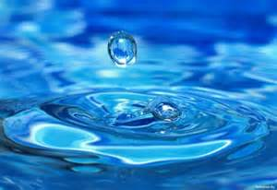
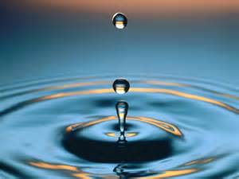
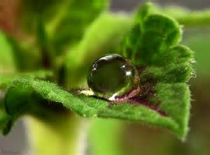
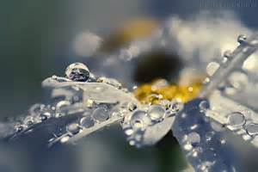
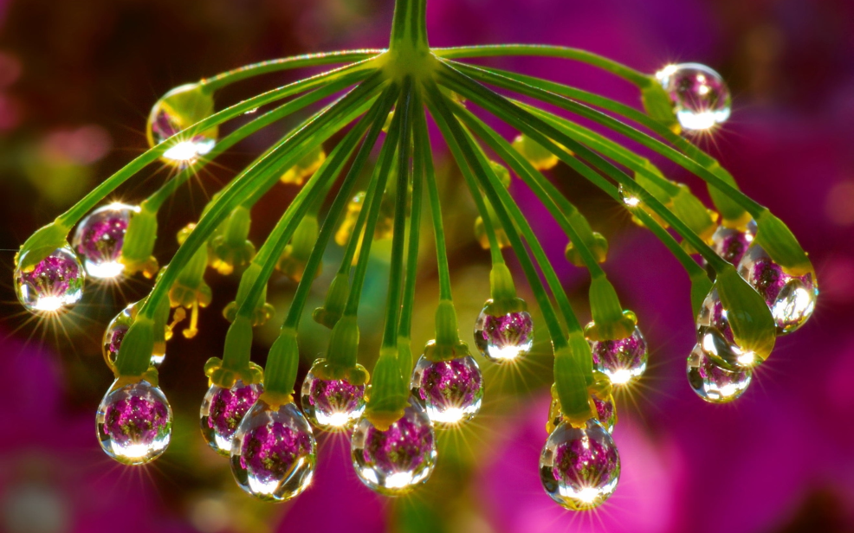
Вода – упругая!

Slide 26
Для создания фотоотчёта использовались:
фотографии, сделанные на занятии
картинки ресурсов Интернет, находящиеся в свободном доступе https://yandex.ru/search/?text=%D0%BA%D0%B0%D1%80%D1%82%D0%B8%D0%BD%D0%BA%D0%B8%20%D1%88%D0%BA%D0%BE%D0%BB%D1%8C%D0%BD%D1%8B%D0%B5&clid=2233627&lr=51

Slide 27
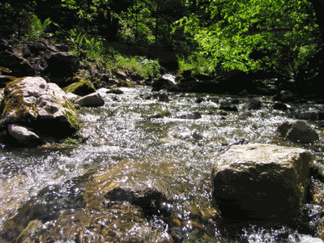
Спасибо за внимание!

